Slide 1
Тема: Програмна система автоматизації складського обліку комп'ютерної техніки та її комплектуючих
Спецчастина: Розробка таблиць бази даних, програмних модулів і інтерфейсу користувача засобами Microsoft Access
Автор: ст. гр. ПІ-13 Лисенко Антон
Керівник: ас. каф. ПМІ Павловський Є.В.

Slide 2
Об’єкт та предмет дослідження
Об’єкт дослідження роботи ― програмна система для автоматизації складського обліку комп’ютерної техніки та її комплектуючих
Предмет дослідження ― автоматизація обліку і контролю товарообороту на складі.

Slide 3
Мета роботи
Мета кваліфікаційної роботи ― розробка програмної системи, яка дозволить оптимально організувати облік товарів, автоматизувати процеси видачі та прийому товарів та підвищити ефективність обслуговування контрагентів на складі.

Slide 4
Задачі роботи
вивчити об’єкт дослідження;
провести аналіз та виявити проблеми автоматизації складського обліку;
сформувати вимоги до програмної системи та описати процес її проектування;
розробити структуру бази даних, програмний засіб для автоматизації складського обліку комп’ютерної техніки та її комплектуючих;
провести тестування розробленої програмної системи;

Slide 5
Результат кваліфікаційної роботи
Результат кваліфікаційної роботи ― досліджений об’єкт автоматизації, проведений процес проектування програмного засобу за допомогою уніфікованої мови моделювання UML, розроблена програмна система, яка автоматизує робоче місце робітника складу, проведено тестування розробленої програми.

Slide 6
Аналіз існуючого програмного
Комплекс для автоматизації обліку «СуперСклад»
Програмна обліку у торговлі «Атонекс» Склад
Онлайн система для автоматизації керування бізнесом «Клас365»

Slide 7
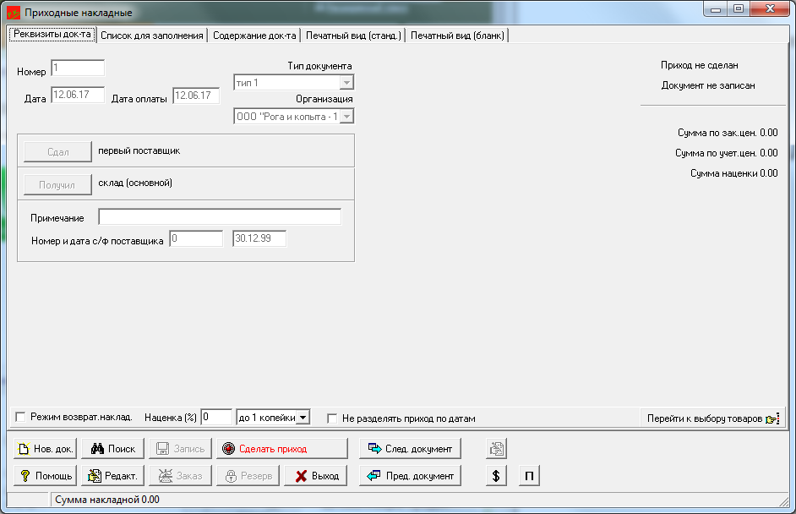
Комплекс для автоматизації обліку «СуперСклад»

Slide 8
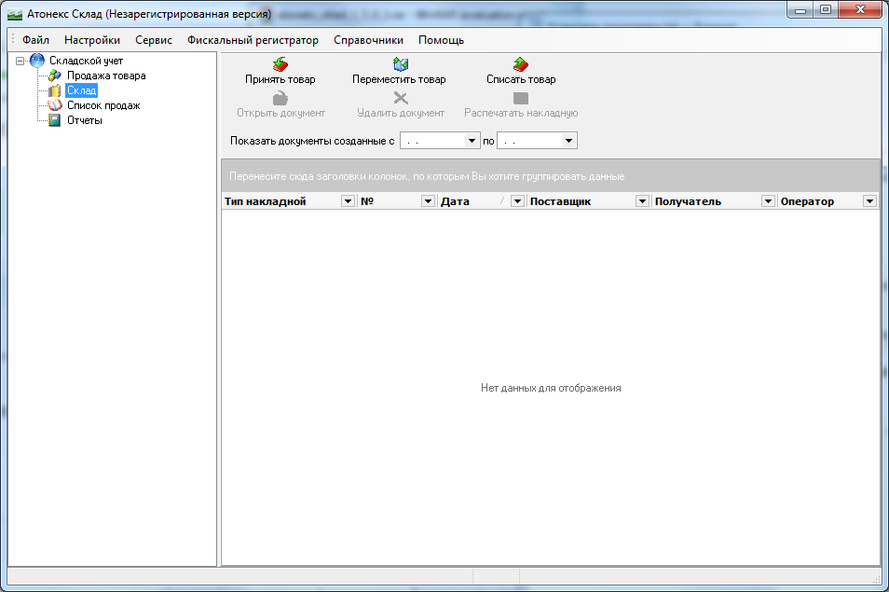
Програма обліку у торговлі «Атонекс» Склад

Slide 9
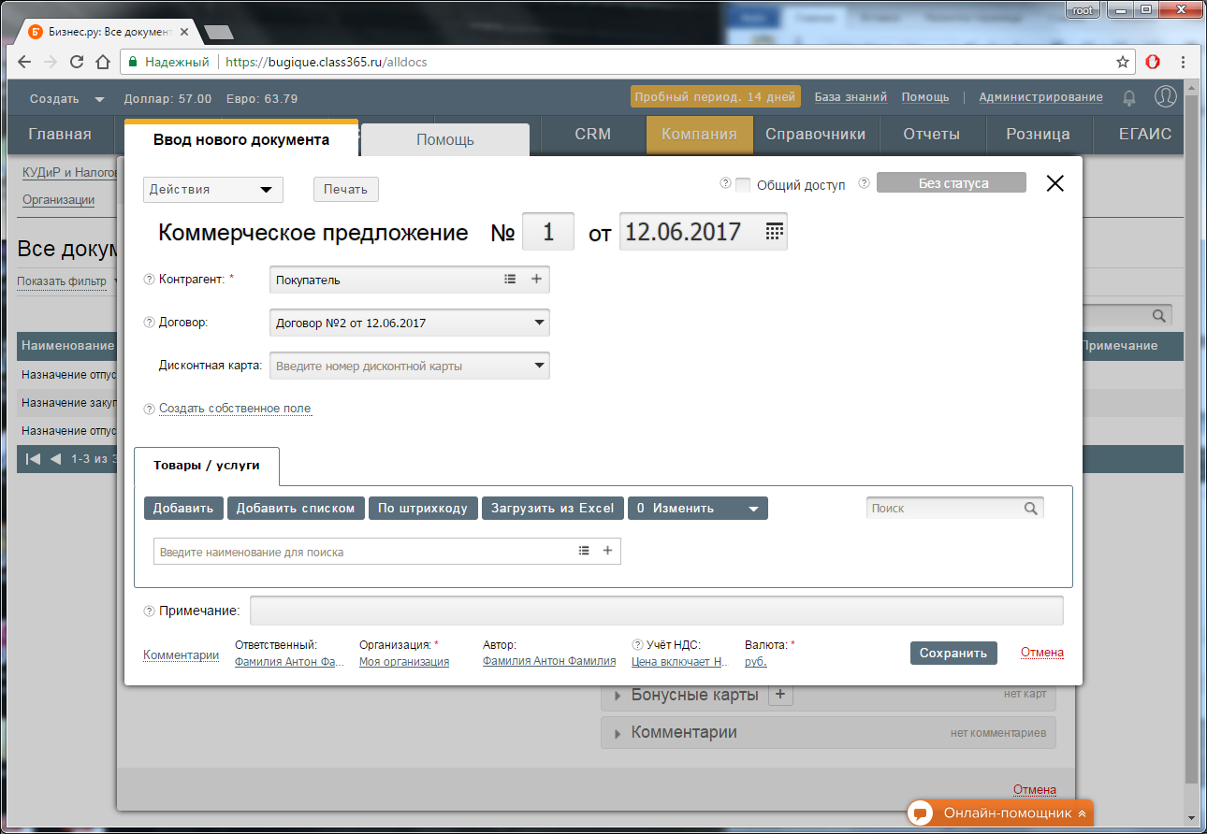
Онлайн система для автоматизації керування бізнесом «Клас365»

Slide 10
Діаграма варіантів використання

Slide 11
Діаграма класів

Slide 12
Діаграма послідовності

Slide 13
Діаграма взаємодії

Slide 14
Діаграма діяльності

Slide 15
Діаграма розгортання

Slide 16
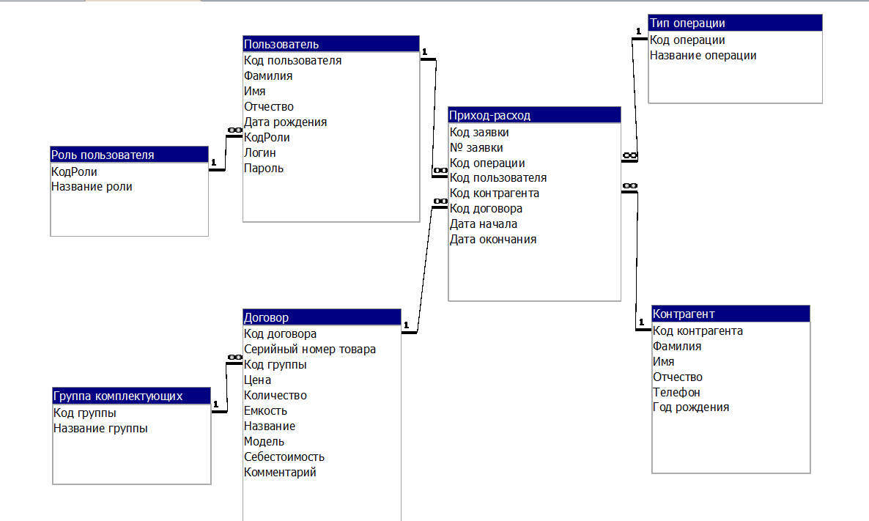
Схема бази даних

Slide 17
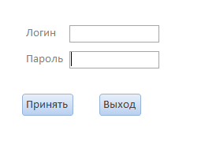
Головне вікно програми

Slide 18
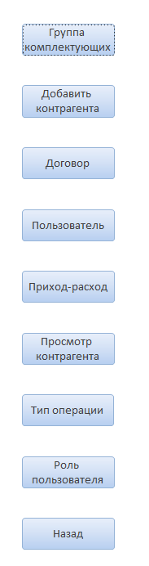
Форма кабінет адміністратора

Slide 19
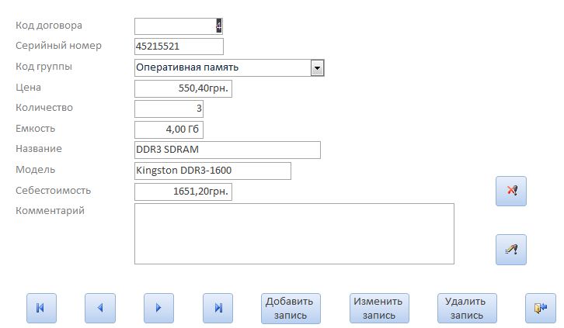
Форма договір

Slide 20
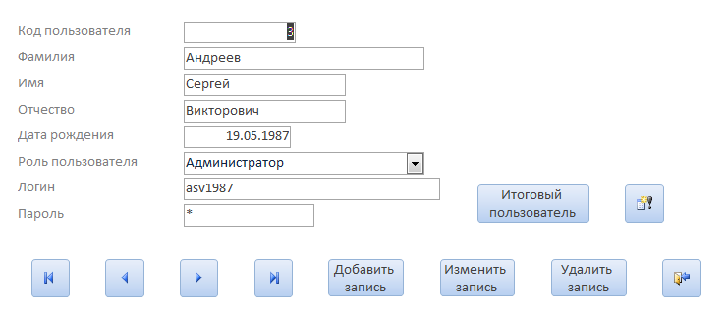
Форма користувач

Slide 21
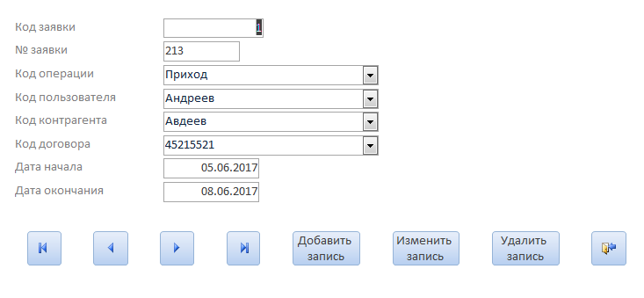
Форма прихід-розхід

Slide 22
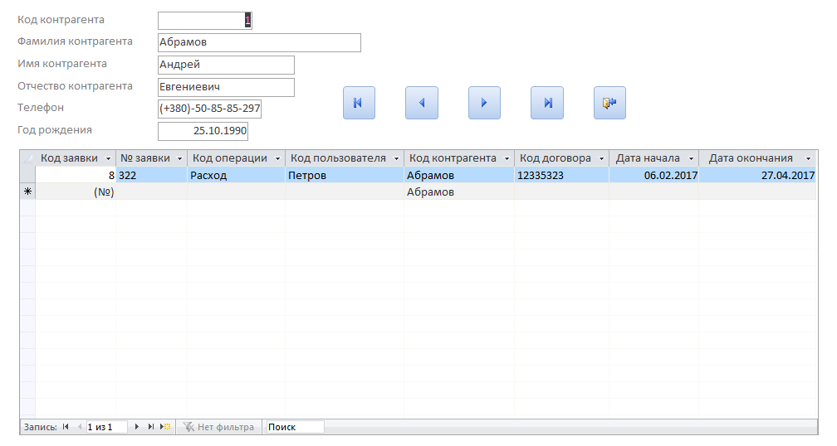
Форма огляд контрагенту

Slide 23
Отриманні результати
досліджений об'єкт автоматизації
проведений процес проектування програмного засобу
розроблена програмна система, яка автоматизує робоче місце робітника складу
розроблена структура бази даних, програмний засіб для автоматизації складського обліку комп’ютерної техніки та її комплектуючих
проведено тестування розробленої програми.

Slide 24
Дякую за увагу

